Slide 1
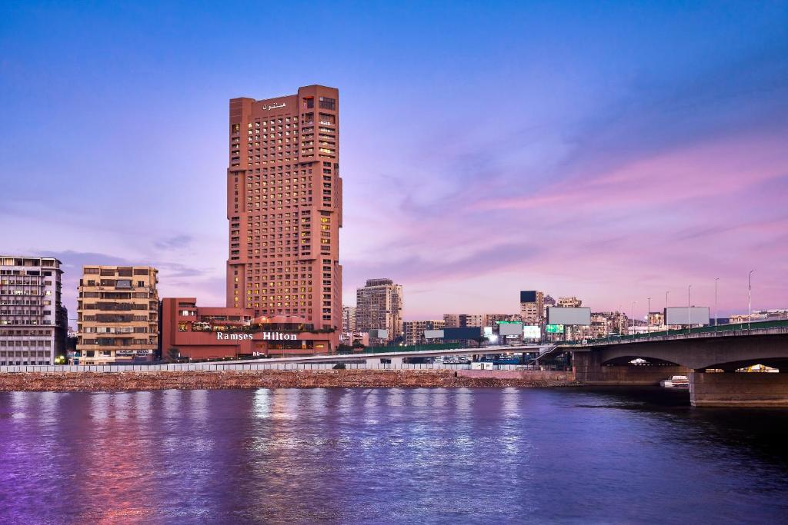
- يقع فندق رمسيس هيلتون على بعد 5 دقائق فقط سيراً على الأقدام من المتحف المصري، ويوفر إطلالة على نهر النيل وتراس مسبح مرتفع عن الأرض ومدفأ في الشتاء ومركزاً للياقة البدنية وكازينو في الموقع، كما تتميز غرف الضيوف بشرفات مع إطلالات بانورامية على المدينة أو على نهر النيل. تتميز جميع الغرف المكيّفة والواسعة بديكور باعث على الدفء، وتحتوي على أريكة وكراسي ومكتب للعمل، كما يتوفر تلفزيون بشاشة مسطحة مع قنوات فضائية وصندوق ودائع آمن وساعة منبه، فيما توفر بعض الغرف إطلالات بانورامية على نهر النيل.
نبذه عن المكان
صوره فندق رمسيس هيلتون وكازينو
لوكيشن
https://www.google.com/maps/place/%D8%B1%D9%85%D8%B3%D9%8A%D8%B3+%D9%87%D9%8A%D9%84%D8%AA%D9%88%D9%86%E2%80%AD/@30.0502908,31.2343005,17z/data=!3m1!4b1!4m8!3m7!1s0x145840c381a29537:0xf1d5b3a64a0e4de1!5m2!4m1!1i2!8m2!3d30.0502735!4d31.232104
y | x
31.232165446147476 | 30.050439369484753,,

